Slide 1
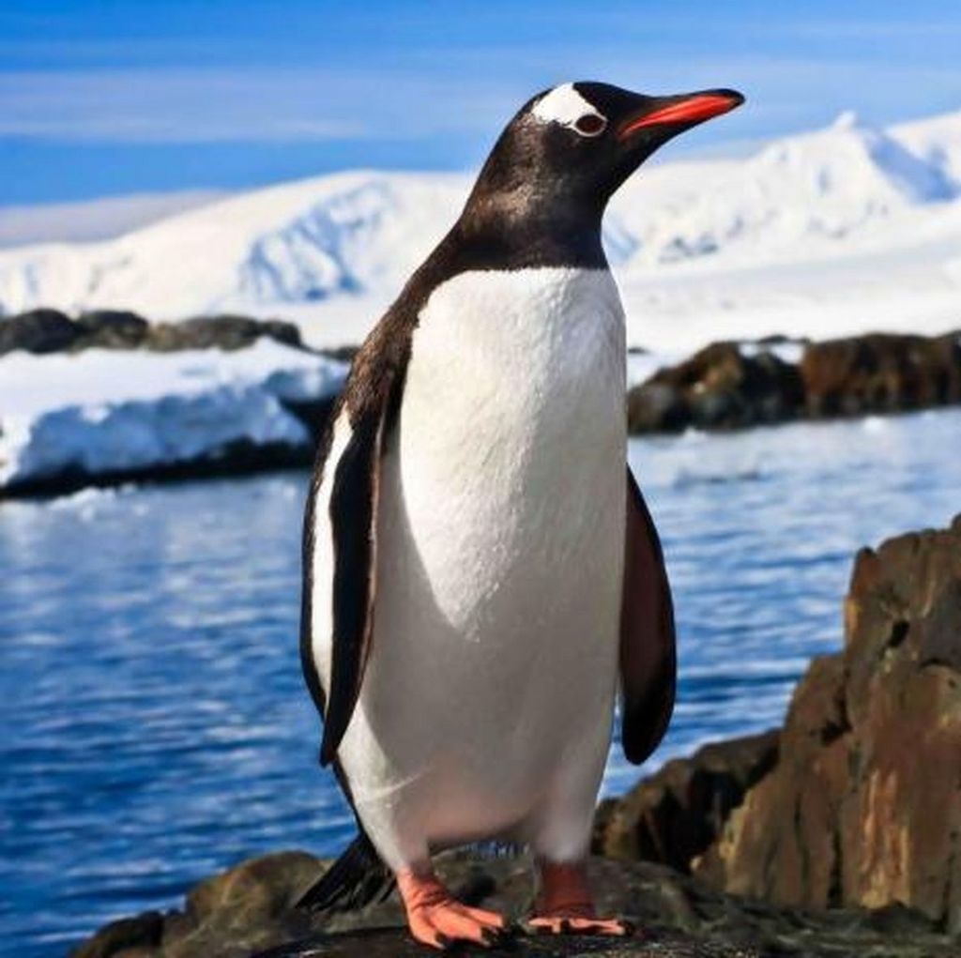
Tučňák
Autor:Soňa Tichá

Slide 2
Vědecké klasifikace
Říše: živočichové
Kmen: strunatci
Podkmen: obratlovci
Třída: ptáci
Podtřída: letci
Řád: tučňáci
Čeleď: tučňákovití

Slide 3
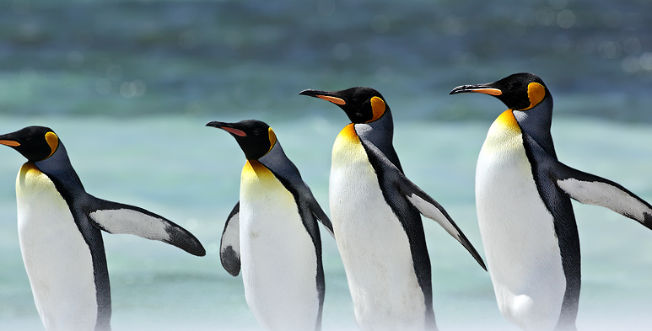
Vhled
Jsou to středně velcí až velcí nelétaví ptáci..
Nejmenší druh je Tučňák nejmenší a dorůstají až 40 cm váží okolo 2 kil.
Zatímco tučňák Císařský dosahuje výšky až 122 centimetrů a váhy mezi 22–45 kilogramy.
Shora jsou převážně černí

Slide 4
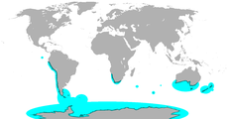
Výskyt
Žijí výhradně v oblastech chladných mořských proudů
Na jížní polokouli je jeden druh, hnízdící na Galapágech
Okrajově zasahuje na severní polokouli).
V současné době žije na světě a je klasifikováno asi 17druhů .

Slide 5
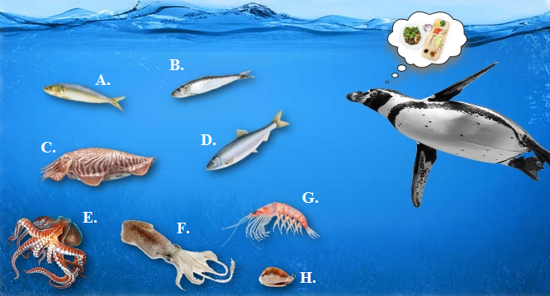
Potrava
Tučňáci se živí především různými mořskými rybami v přibližné velikosti od 10 do 270 mm např. tresky , sardinky nebo ančovičky.
Některé druhy tučňáků si pochutnávají také na korýších, menších chobotničkách a jiných hlavonožcích

Slide 6
Rozmnožování
Páření trvá nanejvýš 3 minuty (převážně 1-2 minuty nebo pouze pár sekund, konajíce se však mnohokrát po sobě). Páření se provádí podobně u všech druhů.
Pokud dá samice svolení, samec ji popostrčí, až spadne na bříško na zem. Poté jí naskočí na záda, vyzdvihne ocas pro lepší koordinaci a dochází k aktu. Přitiskne svou kloaku k její a pouhým otřením předá samici sperma. Pro udržení rovnováhy se jí křídly dotýká na bocích, což připomíná láskyplné objímání.

Slide 7
Zajímavosti
Tučňáci byli objeveni námořníky, kteří v 16.stol. hledali námořní cesty kolem pobřeží Jížní Ameriky a Afriky
První tučňáci se objevili zhruba před 70 milióny let na kontinentu Gondwana
Při potápění se běžně ponořují do hloubek 10–20 metrů a zdržují se v nich obvykle 1–9 minut.

Slide 8
Zdroje
https://www.penguinsworld.cz/clanky/potrava.html
https://cs.wikipedia.org/wiki/Tu%C4%8D%C5%88%C3%A1ci

